Slide 1

ZMĚNY CEN A CENOVÁ TVORBA
V PODMÍNKÁCH NEJISTOTY A RIZIKA
XCCS_04_seminář
06. 04. 2024
Olomouc
Autor: Ing. Jaroslav Škrabal, Ph.D.

Slide 2
Úkol
Naším úkolem semináře bude analyzovat změnu ceny za období nejistoty a rizika.
Rozdělte se do tří skupin (jedna skupina – 3 studenti, popř. 2 skupiny po 4 studentech):
  budete analyzovat jeden druh potravin,
    vyberte si leadera,
    leader si vylosuje danou potravinu,
  základní údaje jsou v této prezentaci (odkaz na potraviny) nebo na dalších dostupných internetových databázích (Eurostat aj.).
2/12

Slide 3
Úkol
2. Na základě vylosované potraviny budete řešit:
  analýzu cenové tvorby,
    Každá skupina provede analýzu cenové tvorby svého produktu. Zohledněte faktory, které ovlivňující cenu, jako jsou náklady na výrobu, poptávka a nabídka, sezónní vlivy, politická rozhodnutí, změny v zemědělské politice, a další.
  identifikace rizik a nejistot,
    Diskutujte o možných rizicích a nejistotách, které mohou ovlivnit ceny jejich produktů. Mohou to být například změny v klimatu, změny v legislativě týkající se zemědělství, vliv mezinárodního obchodu, a další.
  návrh strategie,
    Na základě analýzy cenové tvorby a identifikace rizik a nejistot navrhněte strategie, jak reagovat na změny cen v podmínkách nejistoty a rizika. Může se jednat o strategie diverzifikace dodavatelů, skladování, cenové zajištění, změny ve výrobním procesu, marketingové strategie apod.
3/12

Slide 4
Úkol
  představení výsledků a diskuse,
    Každá skupina představí své analýzy a navržené strategie ostatním studentům.
  zhodnocení,
    Zhodnoťte navržené strategie a přemýšlejte o jejich možných výhodách a nevýhodách v rámci změn cen v podmínkách nejistoty a rizika.
4/12

Slide 5
Úkol
  3. Dané úkoly můžete podpořit těmito metodami:
  Kvalitativní metody:
    brainstorming (brainwriting),
      identifikujte možné faktory ovlivňující ceny vybraných komodit v podmínkách nejistoty a rizika. Můžete zahrnout změny ve výrobě, poptávce, nabídce, politické události, ekonomické faktory, klimatické podmínky apod.
    analýza předpokladů,
      každá skupina provede analýzu předpokladů, kde identifikuje a zhodnotí klíčové faktory, které by mohly ovlivnit ceny komodit. Tyto předpoklady mohou být založeny na historických datech, trendy, očekáváních nebo expertních odhadech.
    delphi,
      skupiny mohou provést metodu Delphi k získání konzistentních předpovědí od různých členů týmu ohledně budoucích cen komodit.
5/12

Slide 6
Úkol
  3. Dané úkoly můžete podpořit těmito metodami:
  Kvalitativní metody:
    interview,
      rozhovory s odborníky (se mnou) z oblasti potravinářství, ekonomiky nebo zemědělství, aby získali hlubší pochopení faktorů ovlivňujících ceny komodit a strategie pro jejich řízení v podmínkách nejistoty.
    kontrolní seznamy,
      vytvoření kontrolního seznamu klíčových faktorů a opatření, které by mohly ovlivnit ceny komodit, a jejich pravidelné aktualizace a monitorování.
    registr rizik,
      vytvoření registru rizik obsahujícího identifikované rizikové faktory a jejich pravděpodobnost a dopady na ceny komodit.
6/12

Slide 7
Úkol
  3. Dané úkoly můžete podpořit těmito metodami:
  Kvalitativní metody:
    mapování rizik,
      vytvoření mapy rizik, která vizualizuje vztahy mezi různými rizikovými faktory a jejich dopady na ceny komodit.
    matice rizik,
      vytvoření matice rizik, která pomůže identifikovat největší rizika a prioritizovat strategie pro jejich řízení.
7/12

Slide 8
Úkol
  3. Dané úkoly můžete podpořit těmito metodami:
  Kvantitativní metody:
    rozhodovací stromy,
      vytvoření rozhodovacího stromu pro posouzení možných scénářů vývoje cen komodit v různých podmínkách nejistoty a rizika.
    situační analýza,
      proveďte situační analýzu (analýza vnějšího a vnitřního prostředí), která umožní identifikovat současný stav a trendy na trhu s komoditami a vyhodnotit jejich dopady na ceny.
8/12

Slide 9
Úkol
  3. Na výběr budou tyto potraviny:
  Mléko polotučné trvanlivé (1 l),
  Chléb konzumní kmínový (1 kg),
  Konzumní brambory (1 kg),
  Cukr krystalový (1 kg),
  Pivo výčepní, světlé, lahvové (0,5 l),
  Vejce slepičí čerstvá (10 ks).
9/12

Slide 10
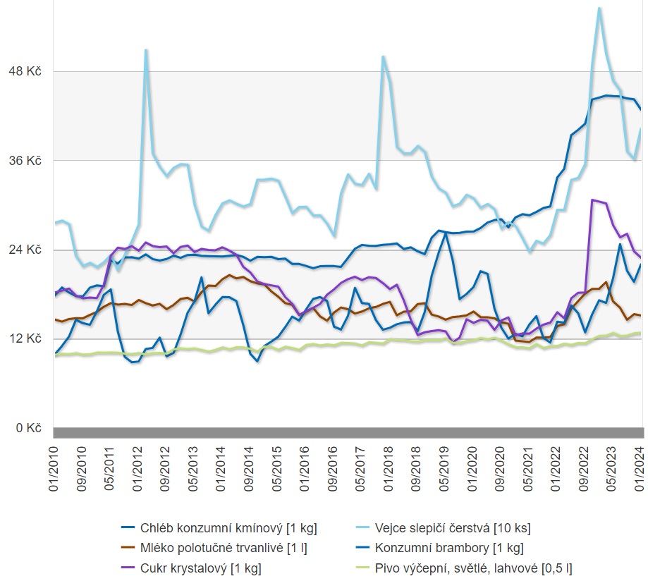
Úkol
  Graf vývoje cen všech zahrnutých potravin:
10/12

Slide 11
Úkol
  3. Odkaz:
  https://www.czso.cz/csu/czso/vyvoj-prumernych-cen-vybranych-potravin-2024
  Odznačte dané potraviny a zvolte si vámi zvolenou potravinu
11/12

Slide 12
DĚKUJI ZA POZORNOST

